Slide 1
部编版一年级语文上册第六单元
比尾巴
——读说联动课型
山西运城涑水联合双语学校 范智慧

Slide 2
自由读
小毛驴，耳朵长；
大红马，耳朵短；
大象耳朵像蒲扇。
小花猫，耳朵尖；
小猴子，耳朵圆；
黄狗耳朵听得远。
《耳朵》

Slide 3
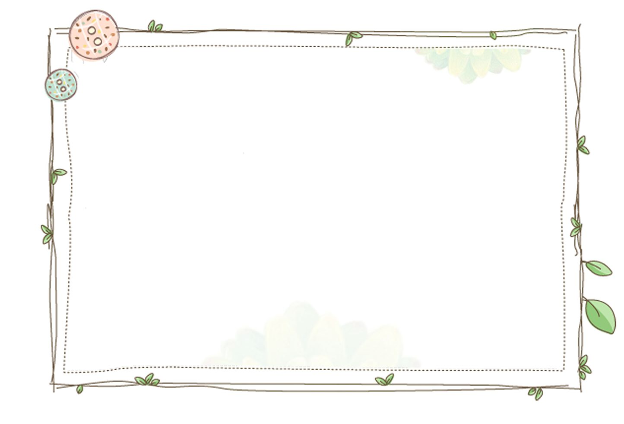
男女唱和读
女：小花猫，耳朵尖；
男：尖尖尖，耳朵尖。花猫花猫耳朵尖；
女：小猴子，耳朵圆；
男：圆圆圆，耳朵圆。猴子猴子耳朵圆；
女：黄狗耳朵听得远。
男：听得远，听得远。黄狗耳朵听得远。
男：小毛驴，耳朵长；
女：长长长，耳朵长。毛驴毛驴耳朵长；
男：大红马，耳朵短；
女：短短短，耳朵短。红马红马耳朵短；
男：大象耳朵像蒲扇。
女：像蒲扇，像蒲扇。大象耳朵像蒲扇。

Slide 4
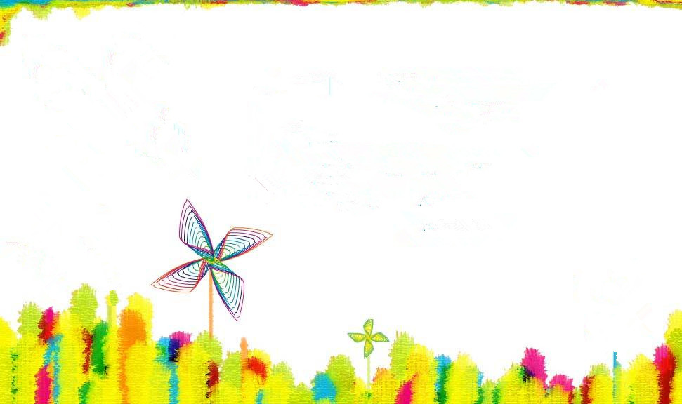
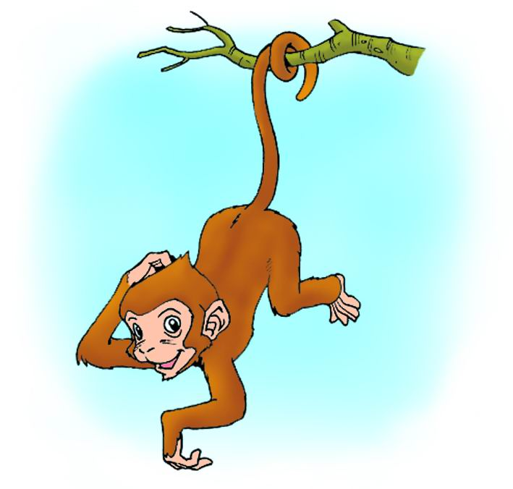
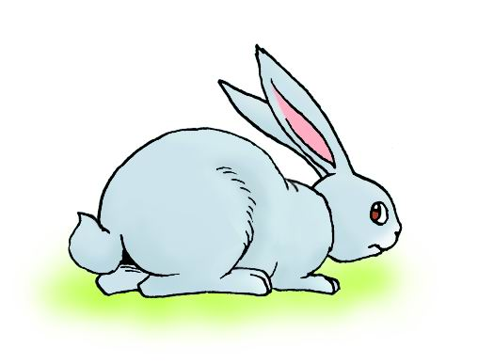
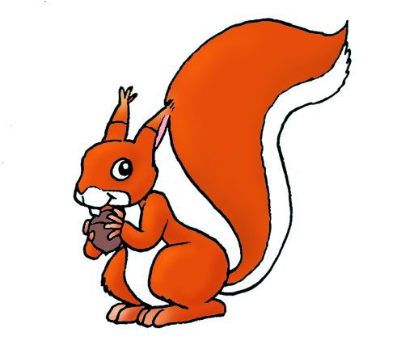
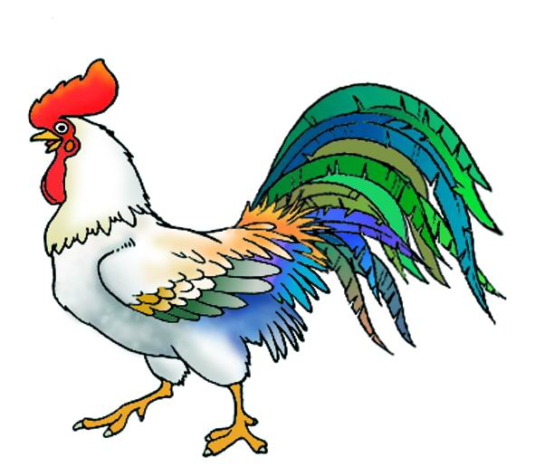
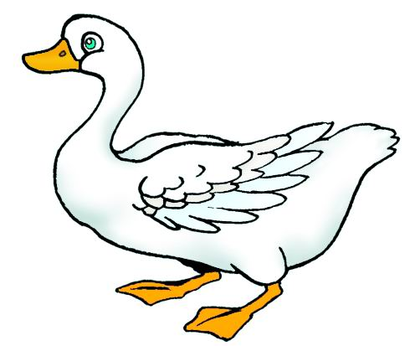
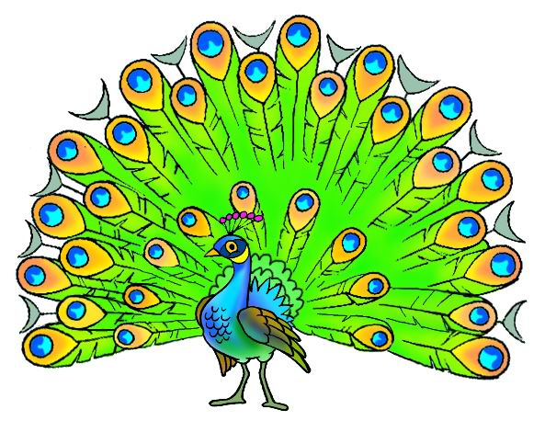
表演读
谁的尾巴长？
谁的尾巴短？
谁的尾巴好像一把伞？
谁的尾巴弯？
谁的尾巴扁？
谁的尾巴最好看？
读：如果你有一盒彩笔，你会用它画什么？
诵：我有一盒彩笔，我用它画美丽的今天。
读：美丽的今天是怎样的？
诵：画一条蓝色的直线，那是小河流过稻田。
……
猴子的尾巴长。
兔子的尾巴短。
松鼠的尾巴好像一把伞。
公鸡的尾巴弯。
鸭子的尾巴扁。
孔雀的尾巴最好看。

Slide 5
我的发现
读：如果你有一盒彩笔，你会用它画什么？
诵：我有一盒彩笔，我用它画美丽的今天。
读：美丽的今天是怎样的？
诵：画一条蓝色的直线，那是小河流过稻田。
……
谁的尾巴长？
谁的尾巴短？
谁的尾巴好像一把伞？
？
谁的尾巴弯？
谁的尾巴扁？
谁的尾巴最好看？

Slide 6
范读跟读
读：如果你有一盒彩笔，你会用它画什么？
诵：我有一盒彩笔，我用它画美丽的今天。
读：美丽的今天是怎样的？
诵：画一条蓝色的直线，那是小河流过稻田。
……
谁的尾巴长？
谁的尾巴短？
谁的尾巴好像一把伞？
？

Slide 7
小组问答读
一：谁的尾巴长？
一：谁的尾巴短？
一：谁的尾巴好像一把伞？
二：谁的尾巴弯？
二：谁的尾巴扁？
二：谁的尾巴最好看？
读：如果你有一盒彩笔，你会用它画什么？
诵：我有一盒彩笔，我用它画美丽的今天。
读：美丽的今天是怎样的？
诵：画一条蓝色的直线，那是小河流过稻田。
……
二：猴子的尾巴长。
二：兔子的尾巴短。
二：松鼠的尾巴好像一把伞。
一：公鸡的尾巴弯。
一：鸭子的尾巴扁。
一：孔雀的尾巴最好看。

Slide 8
最强大脑
读：如果你有一盒彩笔，你会用它画什么？
诵：我有一盒彩笔，我用它画美丽的今天。
读：美丽的今天是怎样的？
诵：画一条蓝色的直线，那是小河流过稻田。
……
0%
70%
80%

Slide 9
读：如果你有一盒彩笔，你会用它画什么？
诵：我有一盒彩笔，我用它画美丽的今天。
读：美丽的今天是怎样的？
诵：画一条蓝色的直线，那是小河流过稻田。
……
谁的耳朵长？

Slide 10
谁的耳朵长？
谁的耳朵短？
谁的耳朵像蒲扇？
谁的耳朵尖？
谁的耳朵圆？
谁的耳朵听得远？
读：如果你有一盒彩笔，你会用它画什么？
诵：我有一盒彩笔，我用它画美丽的今天。
读：美丽的今天是怎样的？
诵：画一条蓝色的直线，那是小河流过稻田。
……
比 耳朵
小毛驴，耳朵长；
大红马，耳朵短；
大象耳朵像蒲扇。
小花猫，耳朵尖；
小猴子，耳朵圆；
黄狗耳朵听得远。

Slide 11
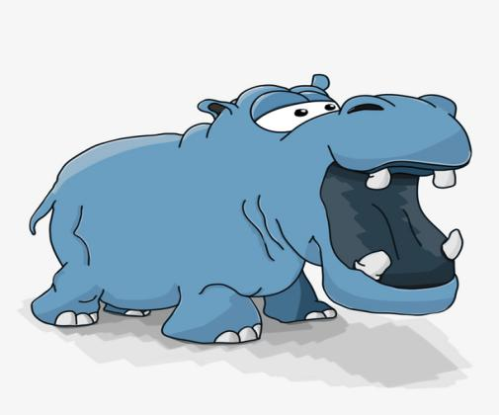
读说联动
读：如果你有一盒彩笔，你会用它画什么？
诵：我有一盒彩笔，我用它画美丽的今天。
读：美丽的今天是怎样的？
诵：画一条蓝色的直线，那是小河流过稻田。
……
河马
分享句式：谁的 ？
的 。

Slide 12
读说联动
读：如果你有一盒彩笔，你会用它画什么？
诵：我有一盒彩笔，我用它画美丽的今天。
读：美丽的今天是怎样的？
诵：画一条蓝色的直线，那是小河流过稻田。
……
梅
花
鹿
分享句式：谁的 像 ？
。

Slide 13
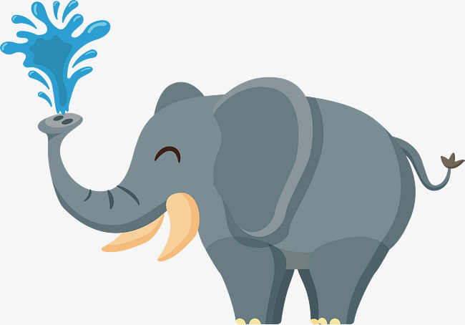
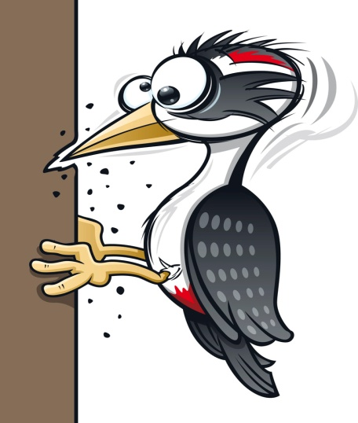
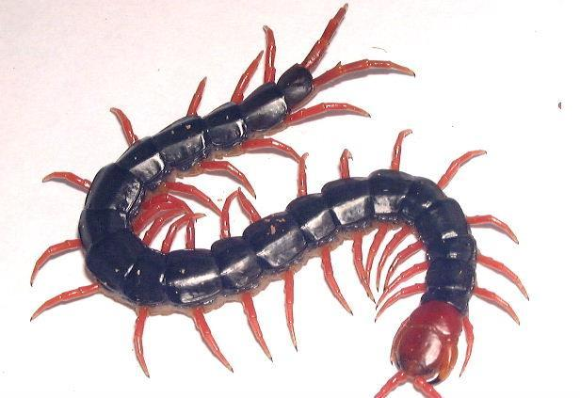
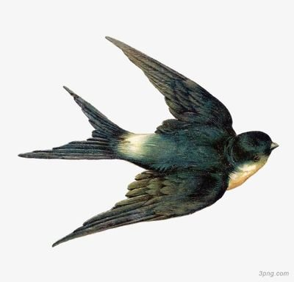
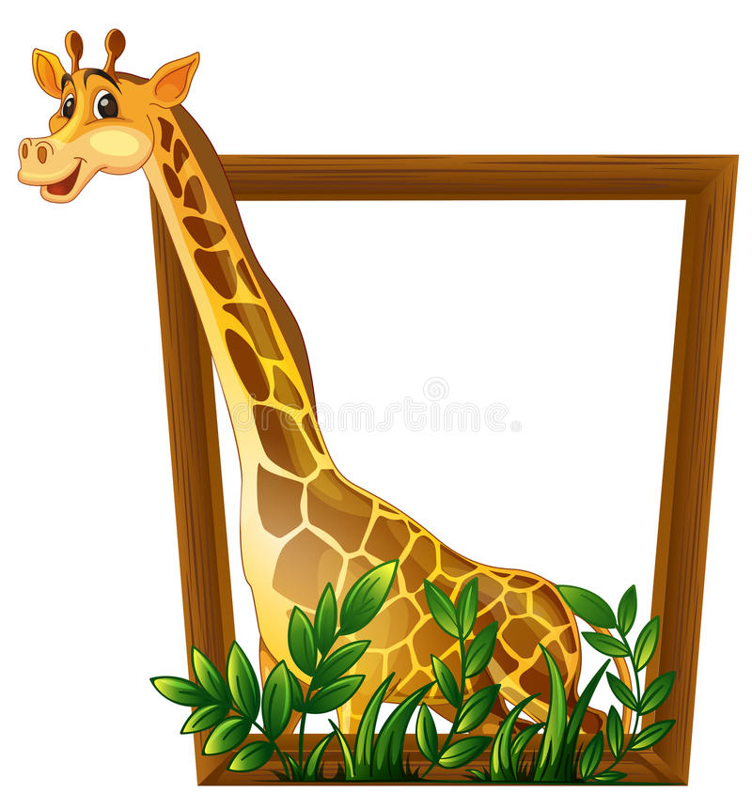
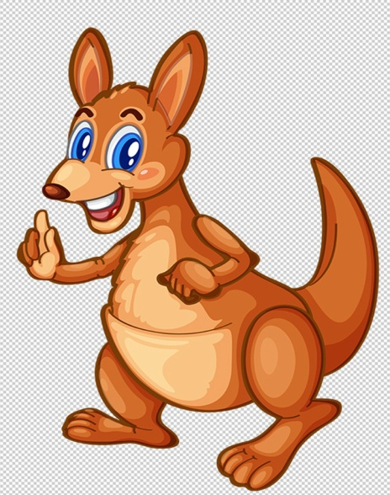
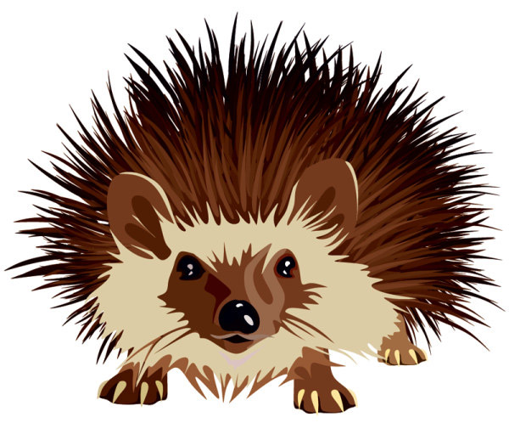
读说联动
读：如果你有一盒彩笔，你会用它画什么？
诵：我有一盒彩笔，我用它画美丽的今天。
读：美丽的今天是怎样的？
诵：画一条蓝色的直线，那是小河流过稻田。
……
大象
蜈蚣
燕子
啄
木
鸟
袋鼠
长颈鹿
刺
猬
螃蟹

Slide 14
三点图示法
读：如果你有一盒彩笔，你会用它画什么？
诵：我有一盒彩笔，我用它画美丽的今天。
读：美丽的今天是怎样的？
诵：画一条蓝色的直线，那是小河流过稻田。
……
比
竖弯钩的竖笔写在竖中线上
短横略向上倾斜
0%
70%
80%
竖 提
左窄右宽
左低右高

Slide 15
作业
读：如果你有一盒彩笔，你会用它画什么？
诵：我有一盒彩笔，我用它画美丽的今天。
读：美丽的今天是怎样的？
诵：画一条蓝色的直线，那是小河流过稻田。
……
请把你了解的小动物的特点，用问答小诗的形式介绍给小伙伴或者你的爸爸妈妈！
0%
70%
80%

